Slide 1
Izobraževanje na daljavo 4.b drugi del
Učiteljica: Polona Lampret

Slide 2
Moja občina

Slide 3
Pridno se učimo

Slide 4
Ustvarjanje v naravi

Slide 6
trganke

Slide 8
svetilniki

Slide 11
Ustvarili smo svoj prvi herbarij

Slide 13
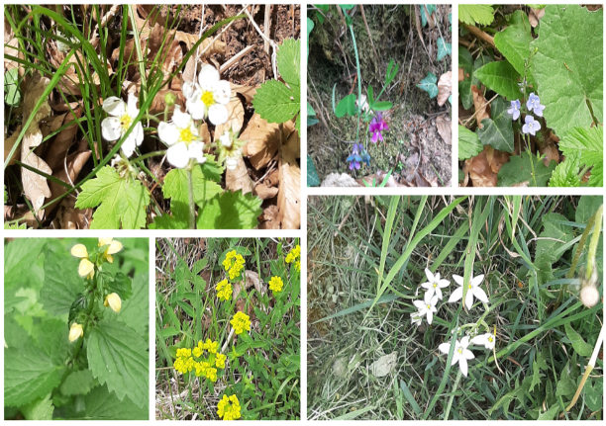

Slide 14
Šport in gibanje

